Slide 1
অনলাইন ক্লাসে সবাইকে স্বাগতম
স্বাগতম
মাসুদ স্যার, সইক

Slide 2
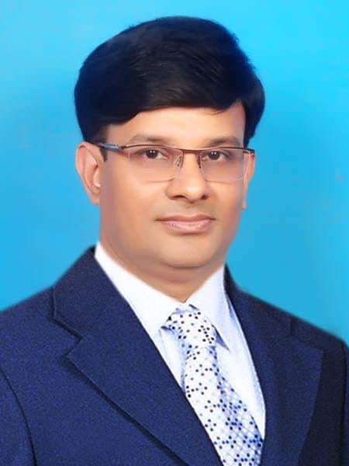
পরিচিতি
শ্রেণি : একাদশ
বিষয় : সমাজবিজ্ঞান ১ম পত্র
অধ্যায় : ষষ্ঠ
সাধারণ পাঠ : সমাজজীবনে প্রভাব বিস্তারকারী ও উপাদান
বিশেষ পাঠ: সমাজজীবনে সংস্কৃতি ও সামাজিক উপাদানের প্রভাব
সময় : ৪৫ মিনিট
এ.কে.এম মাসুদুজ্জামান
প্রভাষক, সমাজবিজ্ঞান
সরকারি ইন্দুরকানী কলেজ
ইন্দুরকানী, পিরোজপুর।
মোবাইল নং-01818321562
মাসুদ স্যার, সইক

Slide 3
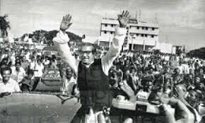
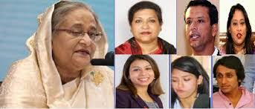
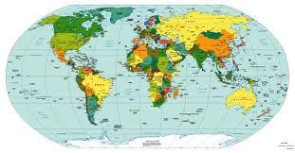
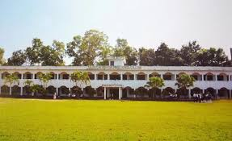
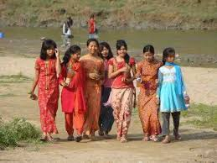
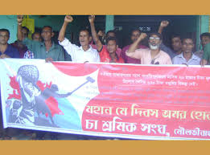
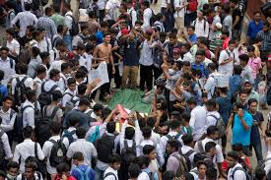
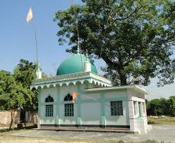
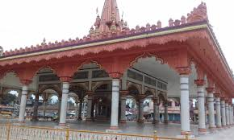
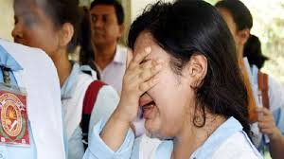
নিচের চিত্রগুলো লক্ষ্য কর

Slide 4
আজকের পাঠ
“সমাজজীবনে সংস্কৃতি ও সামাজিক উপাদানের প্রভাব”
মাসুদ স্যার, সইক

Slide 5
এই পাঠ শেষে শিক্ষার্থীরা …
সংস্কৃতি সম্পর্কে বলতে পারবে
সমাজজীবনে সংস্কৃতির প্রভাব বিশ্লেষণ করতে পারবে
সমাজজীবনে সামাজিক উপাদানের প্রভাব বিশ্লেষণ করতে পারবে
মাসুদ স্যার, সইক

Slide 6
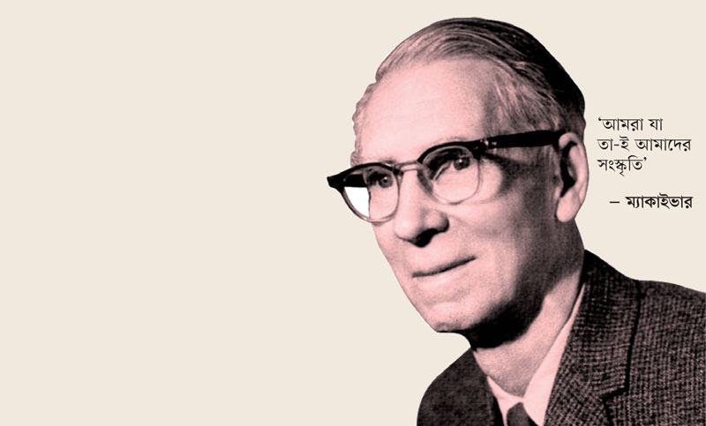
সংস্কৃতি?
‘Culture is what we are’

Slide 7
সমাজজীবন
পরিবার
সঙ্গীদল
সহকর্মী
শিক্ষা প্রতিষ্ঠান
ধর্মীয় প্রতিষ্ঠান
সংঘ
সামাজিক গোষ্ঠীর উপাদান
মাসুদ স্যার, সইক

Slide 8
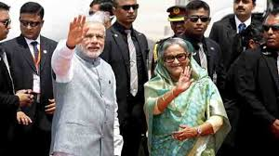
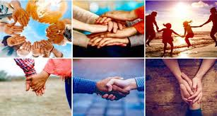
সামাজিক সম্পর্ক
নিচের ছবিগুলোতে কি দেখতে পাচ্ছো ?
মাসুদ স্যার, সইক

Slide 9
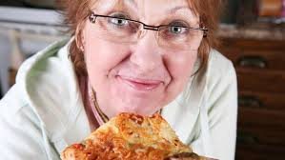
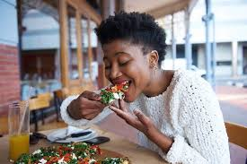
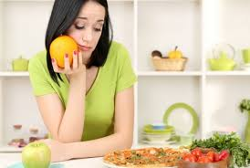
ছবির দিকে লক্ষ্য কর
অভ্যাস ও রুচিবোধ
মাসুদ স্যার, সইক

Slide 10
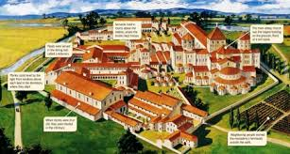
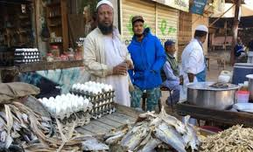
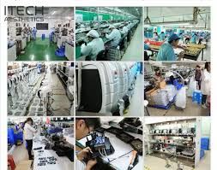
নিচের ছবি দেখে কল্পনা কর
অর্থ ব্যবস্থা
মাসুদ স্যার, সইক

Slide 11
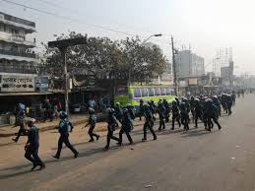
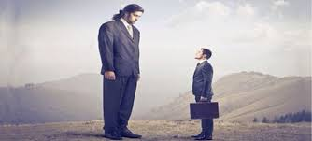
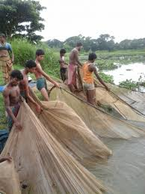
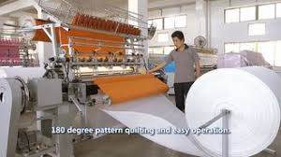
ছবি দেখে অনুমান কর
পেশাগত বৈচিত্র্য
মাসুদ স্যার, সইক

Slide 12
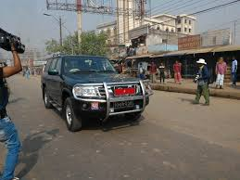
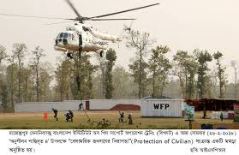
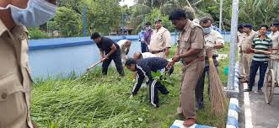
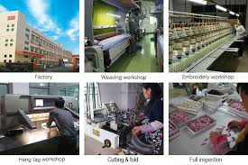
নিচের ছবিগুলো লক্ষ্য কর
সামাজিক উন্নয়ন ও গতিশীলতা
মাসুদ স্যার, সইক

Slide 13
একক কাজ
নিজেদের জীবন যাত্রার উপর ভিত্তি করে সংস্কৃতির প্রভাব চিহ্নিত কর।
মাসুদ স্যার, সইক

Slide 14
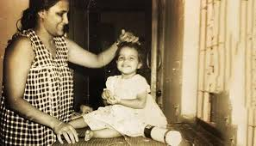
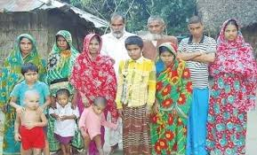
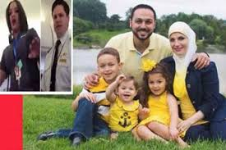
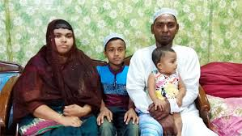
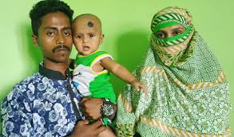
ছবি দেখে অনুমান কর
পরিবার
মাসুদ স্যার, সইক

Slide 15
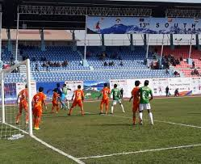
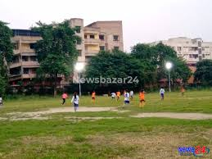
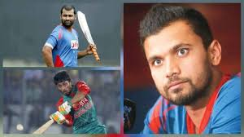
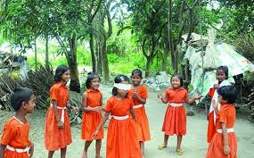
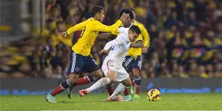
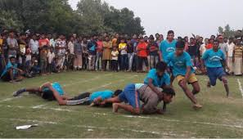
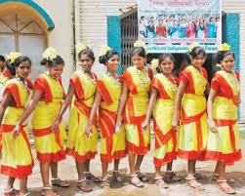
ছবিগুলোর দিকে লক্ষ্য কর
সঙ্গীদল
মাসুদ স্যার, সইক

Slide 16
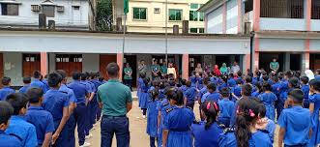
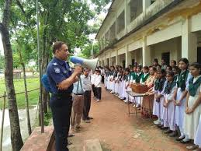
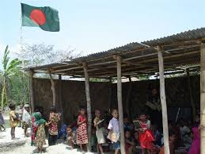
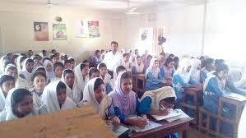
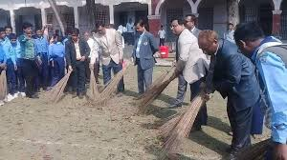
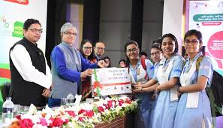
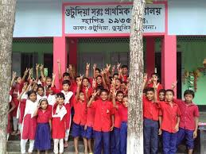
ছবির দিকে খেয়াল কর
শিক্ষা প্রতিষ্ঠান
মাসুদ স্যার, সইক

Slide 17
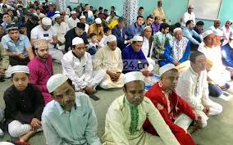
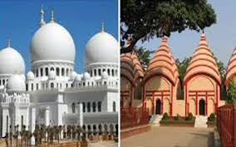
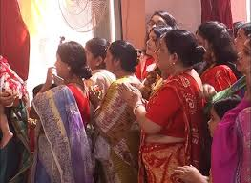
নিচের ছবিগুলোতে কি দেখতে পাচ্ছো ?
ধর্মীয় প্রতিষ্ঠান

Slide 18
ছবিগুলো দেখে অনুমান কর
সংঘ

Slide 19
দলগত কাজ
“ পরিবার মানবশিশুর অনানুষ্ঠানিক শিক্ষা প্রতিষ্ঠান” –বুঝিয়ে লেখ।
মাসুদ স্যার, সইক

Slide 20
মূল্যায়ন
১। কোনটি হতে মানুষ ব্যক্তিত্ব গঠন করতে এবং স্বাধীনভাবে চিন্তা করতে শেখে?
ক) পরিবার খ) খেলার মাঠ গ) সংঘ-সমিতি ঘ) বিদ্যালয়
২। পেশার বিভিন্নতা নিচের কোন উপাদান দ্বারা প্রভাবিত নয়?
ক) সামাজিক খ) সাংস্কৃতিক গ) বংশগতি ঘ) ভৌগলিক
৩। আমরা যা তাই আমাদের সংস্কৃতি- কে বলেছেন?
ক) ডুরখেইম খ) মার্ক্স গ) সরোকিন ঘ) ম্যাকাইভার
মাসুদ স্যার, সইক

Slide 21
বাড়ির কাজ
মাসুদ সাহেব কন্যা আয়সাকে নিয়ে বাংলাদেশে বেড়তে আসেন। আয়সাকে সবাই বিদেশী ভেবে ভুল করে। কারন সে দেখতে অনেকটাই জার্মান মায়ের মত। মাসুদ সাহেব কন্যাকে বাংলাদেশ ঘুরিয়ে দেখাতে চান এবং বিদেশী স্ত্রীকে শাড়ি উপহার দিতে চান। তিনি স্ত্রীর জন্য রাজশাহী থেকে সিল্ক শাড়ি, টাংগাইল থেকে তাঁত শাড়ি এবং ঢাকা থেকে জামদানি শাড়ি কেনেন। বাংলাদেশে এসব বৈচিত্রে আয়সা ও তার মা মুগ্ধ হন।
ক. সংস্কৃতি কাকে বলে?
খ. কাব্য ও কাব্যগ্রন্থের সংস্তৃতিগত পার্থক্য কী? বুঝিয়ে লেখ।
গ. উদ্দীপকের আয়সা সমাজজীবনে প্রভাব বিস্তারকারী কোন উপাদানের ফল? ব্যাখ্যা কর।
ঘ. উদ্দীপকে আয়সার মুগ্ধ হওয়া সমাজজীবনে প্রভাব বিস্তারকারী উপাদানের প্রত্যক্ষ ও পরোক্ষ প্রভাবের ফল- ব্যাখ্যা কর।
মাসুদ স্যার, সইক

Slide 22
ধন্যবাদ
মাসুদ স্যার, সইক

